Slide 1
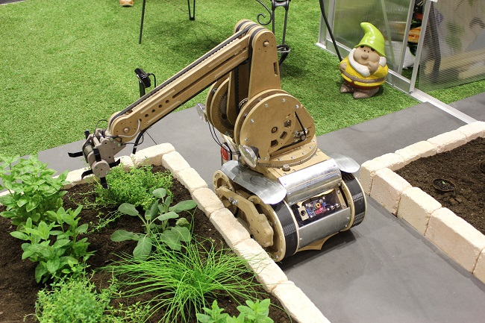


BOTAGER
DAVID Dimitri
NAKACHE Charly
COLOMBAN Thomas

Slide 2
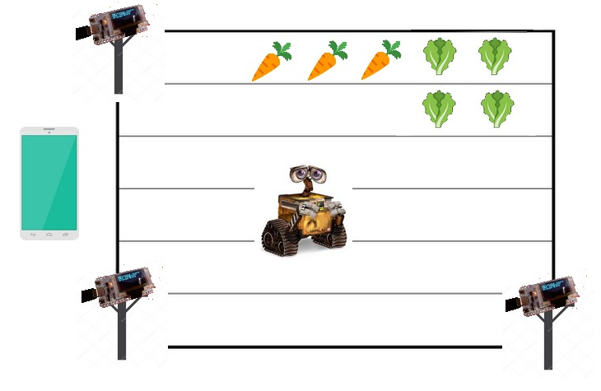
NOTRE PROJET

Slide 3
REPARTITION DES TACHES
Application smartphone/Gestion des moteurs Thomas COLOMBAN
Positionnement/Repérage du robot dans l’espace Dimitri DAVID
Assemblage du robot Charly NAKACHE

Slide 4

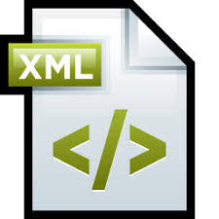

APPLICATION

Slide 5
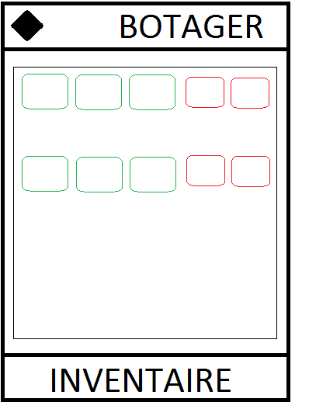
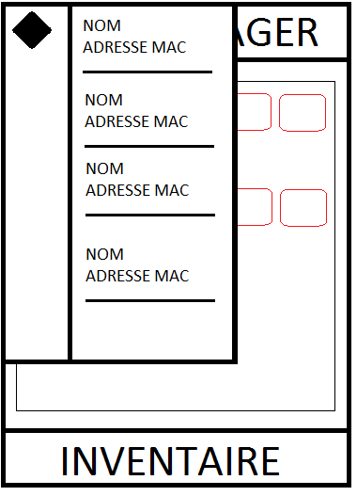
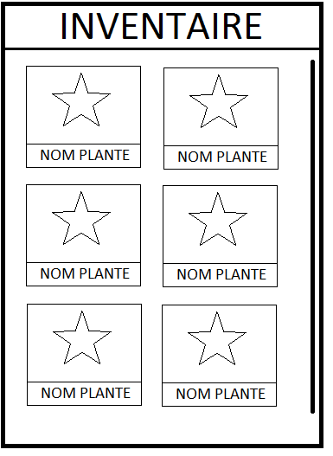
APPLICATION

Slide 6
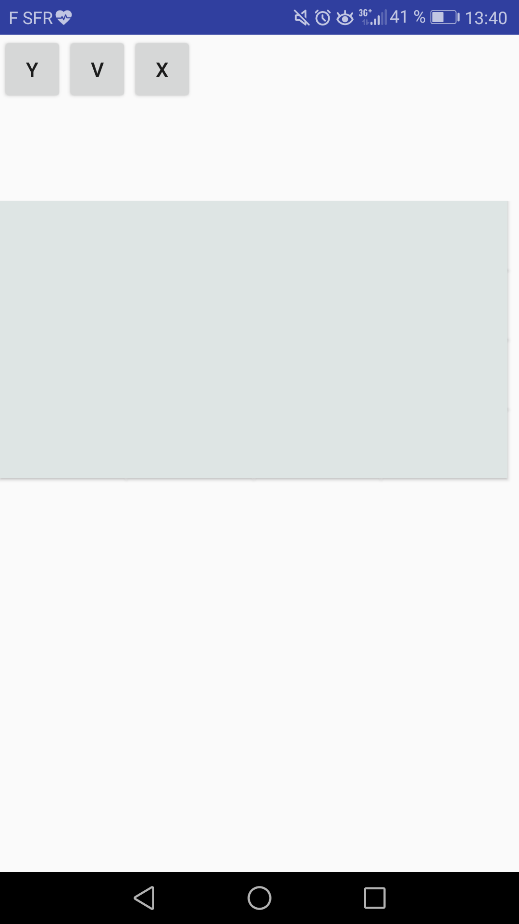
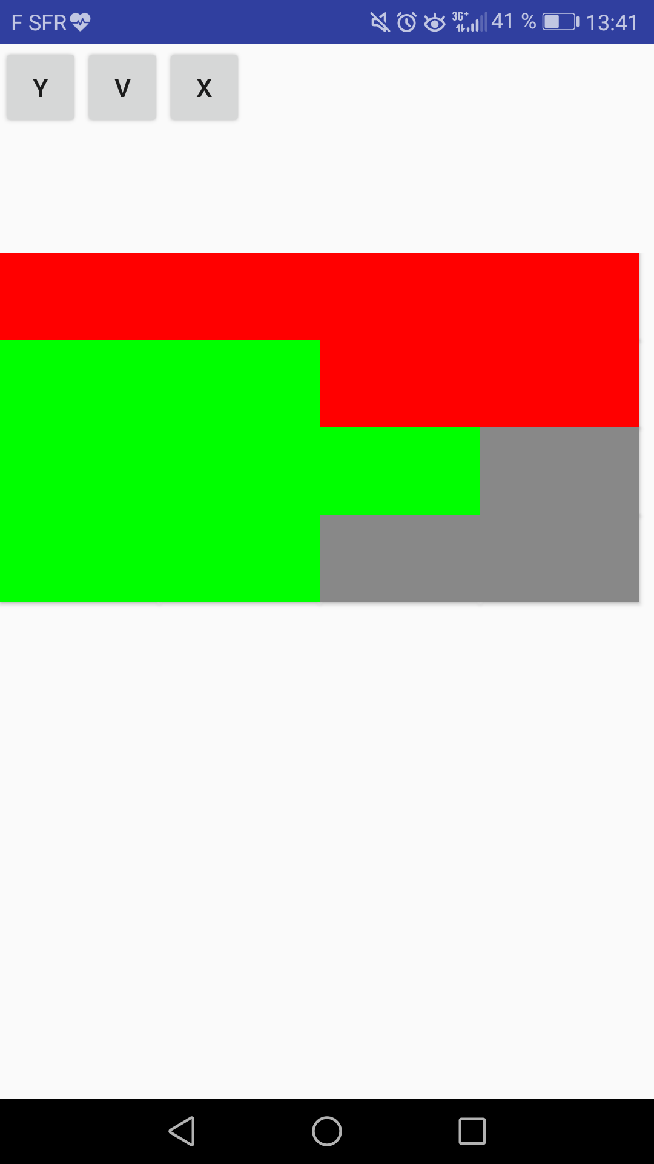
APPLICATION

Slide 7
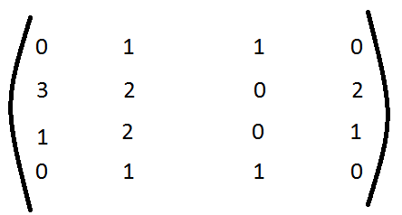
APPLICATION
0: Rien
1: Salade
2: Tomates
3: Oignons
Etc …

Slide 8
APPLICATION
PROBLEMES :
Simplification de l’application
Complexité de la liaison Bluetooth

Slide 9
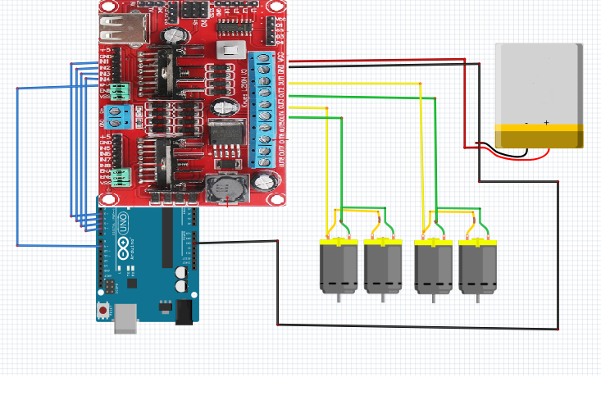
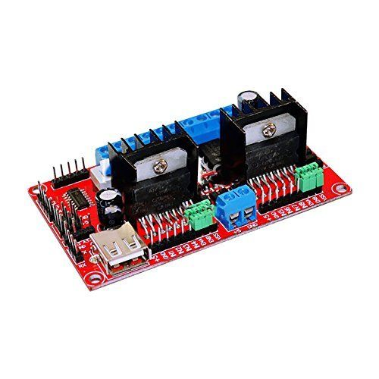
GESTION DES MOTEURS
Avancer();
Reculer();
Orientation( Angle );
Stop();

Slide 10
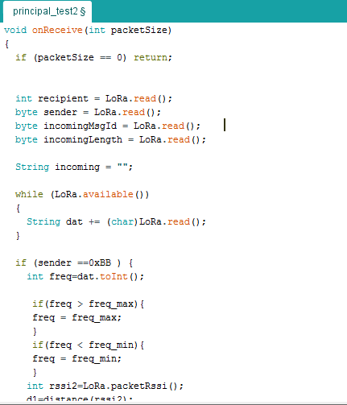
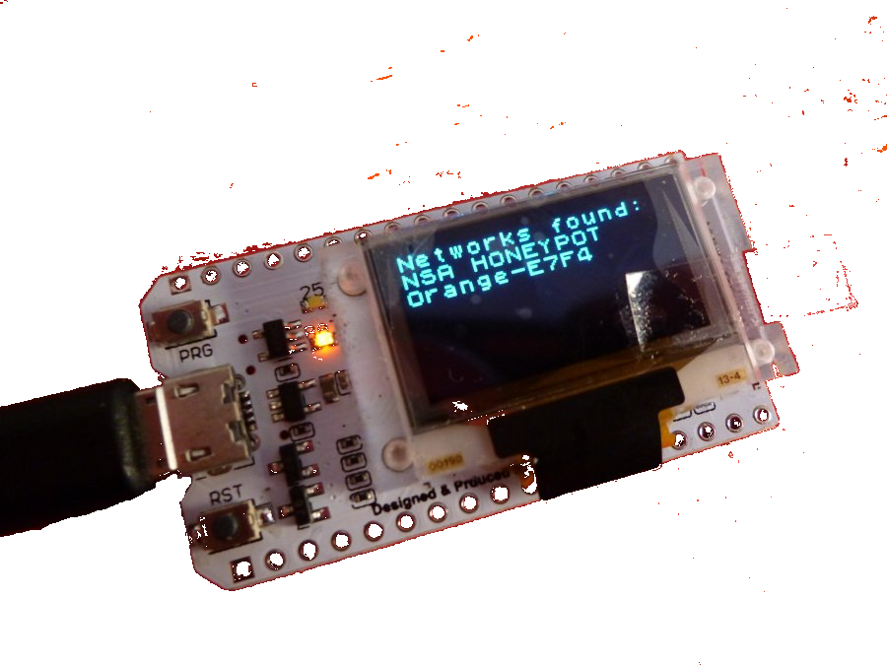
POSITIONNEMENT

Slide 11

POSITIONNEMENT

Slide 12
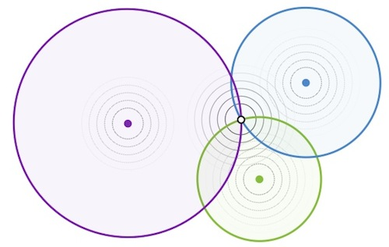
POSITIONNEMENT

Slide 13

POSITIONNEMENT
PROBLEMES :

Slide 14
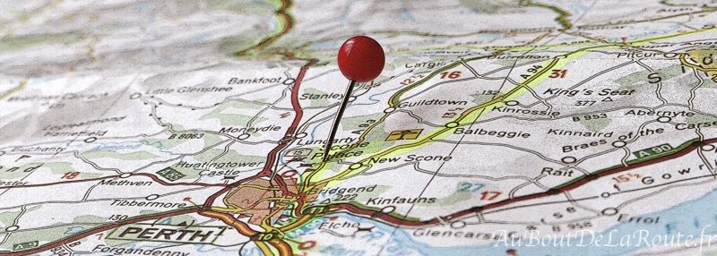
NAVIGATION

Slide 15


POSITIONNEMENT

Slide 16
ASSEMBLAGE / GESTION DES GRAINES
Recherches sur la propulsion / forme du robot
Plans du robot et système de plantation des graines
Modélisation et impression de pièces 3D

Slide 17
Mes problèmes
ASSEMBLAGE / GESTION DES GRAINES
Changements concernant la structure du robot
Commande de pièces
Calculs pour certains composants

Slide 18
CONCLUSION
Apprendre le travail d’ingénieur
Apprendre de nombreuses connaissances
Projet trop ambitieux

Slide 19
TEST IRL

